Slide 1







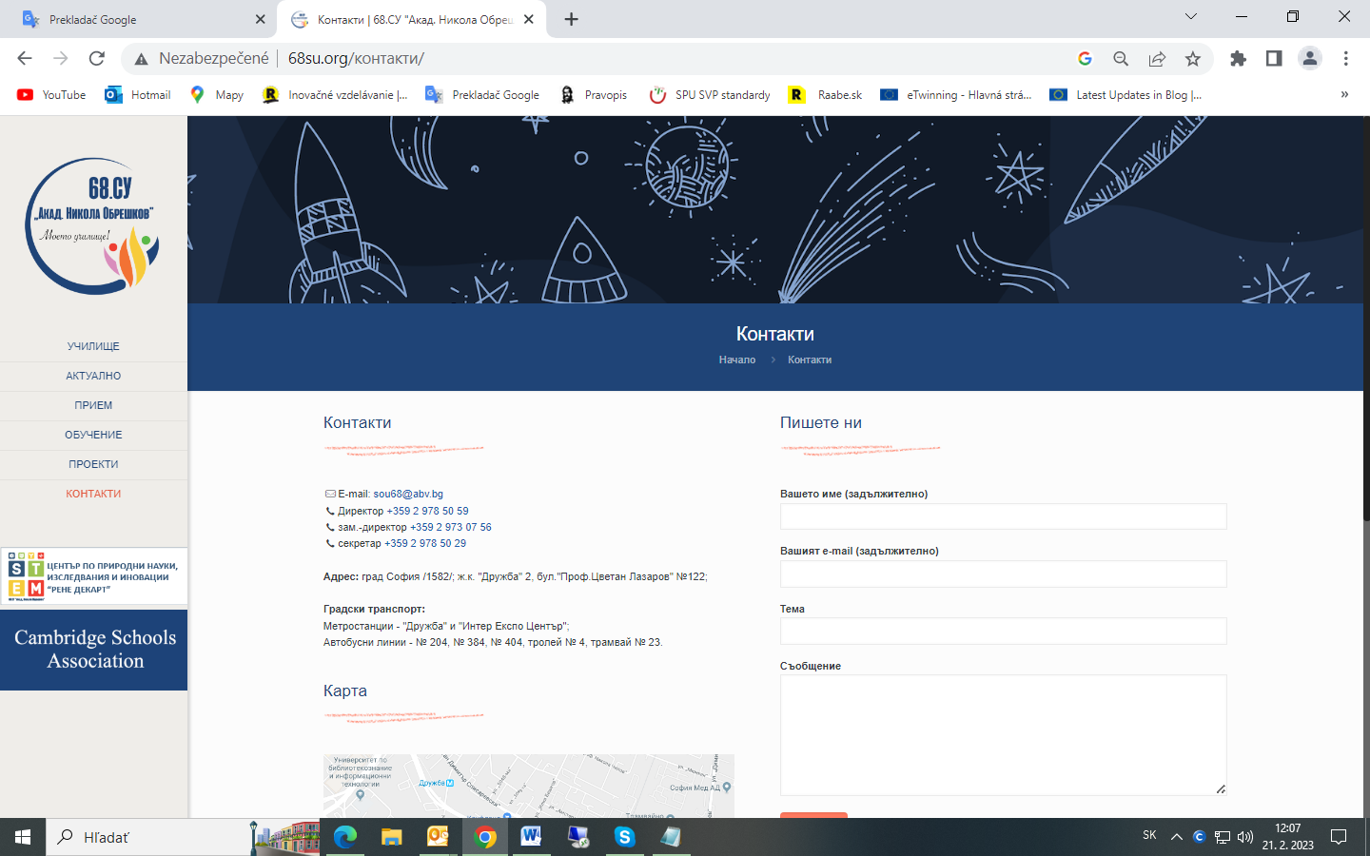
Projekt: Innovative STEPS (Innovative SusTainability Education for Prosperous Schools )
ID číslo projektu : 2022-1-SK01-KA220-SCH-000085417
Zdravá výživa
Vzdelávanie pre učiteľov
Autori:
Martina Klieštiková, Peter Minárik, Daniela Mináriková, Jana Sremaňáková
The European Commission's support for the production of this publication does not constitute an endorsement of the contents, which reflect the views only of the authors, and the Commission cannot be held responsible for any use which may be made of the information contained therein.

Slide 2
Project: Innovative STEPS (Innovative SusTainability Education for Prosperous Schools)
Project Agreement Number: 2022-1-SK01-KA220-SCH-000085417
ŽIVINY
Kapitola 1
The European Commission's support for the production of this publication does not constitute an endorsement of the contents, which reflect the views only of the authors, and the Commission cannot be held responsible for any use which may be made of the information contained therein.

Slide 3
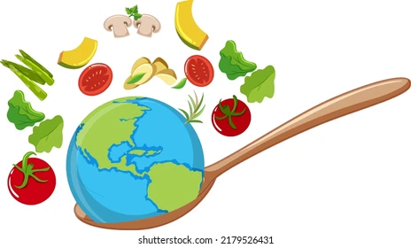
Project: Innovative STEPS (Innovative SusTainability Education for Prosperous Schools)
Project Agreement Number: 2022-1-SK01-KA220-SCH-000085417
Téma jedla sa týka každého z nás, pretože jesť a piť musíme. Vďaka strave máme dostatok živín potrebných na prežitie a dostatok energie na každodenné činnosti. Potrava má však aj priamy vplyv na naše fyzické, duševné a citové zdravie.
„Nežijeme preto, aby sme jedli, ale jeme preto, aby sme žili.“
The European Commission's support for the production of this publication does not constitute an endorsement of the contents, which reflect the views only of the authors, and the Commission cannot be held responsible for any use which may be made of the information contained therein.

Slide 4
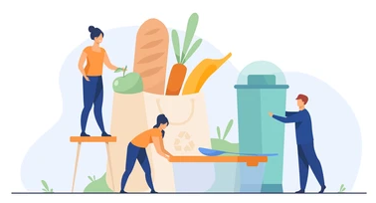
Project: Innovative STEPS (Innovative SusTainability Education for Prosperous Schools)
Project Agreement Number: 2022-1-SK01-KA220-SCH-000085417
Potraviny sú látky, ktoré obsahujú živiny. Majú rastlinný alebo živočíšny pôvod. Sú určené na výživu ľudí v nezmenenom, upravenom alebo spracovanom stave. Každá potravina má určitú energetickú a nutričnú hodnotu.
Strava je zostava jedál a pokrmov na výživu ľudí.
Jedlo je zostava pokrmov požívaných v určitom čase. Napr. raňajky, obed, večera.
Pokrm je upravená potravina na bezprostredné požívanie. Napr. zemiaková kaša, polievka.
Výživa je proces spracovania potravy v tráviacom (gastrointestinálnom) trakte človeka, aby sa jednotlivé živiny využili na správne fungovanie organizmu.
Živiny (nutrienty) sú výživné látky prítomné v potravine. Živiny sú nevyhnutné na vývoj, rast a všetky funkcie organizmu.
Makroživiny (makronutrienty) sú zdrojom energie a slúžia na výstavbu telesnej hmoty. Sú to bielkoviny (proteíny), sacharidy a tuky (lipidy). Ich denný príjem je v gramoch.
Mikroživiny (mikronutrienty) nie sú zdrojom energie, pre organizmus sú však nevyhnutné. Sú to vitamíny, minerálne látky, stopové prvky a ďalšie látky. Ich denný príjem je v miligramoch.
The European Commission's support for the production of this publication does not constitute an endorsement of the contents, which reflect the views only of the authors, and the Commission cannot be held responsible for any use which may be made of the information contained therein.

Slide 5
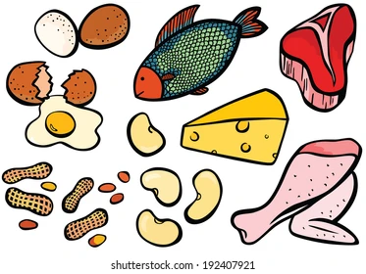
Project: Innovative STEPS (Innovative SusTainability Education for Prosperous Schools)
Project Agreement Number: 2022-1-SK01-KA220-SCH-000085417
Bielkoviny
.
Bielkoviny (proteíny) sú základným stavebným materiálom tkanív a orgánov, zložkou hormónov, enzýmov a protilátok. Celkom 20 aminokyselín vytvára štruktúry rôznych bielkovín. Zdrojmi bielkovín sú živočíšne potraviny (mäso, hydina, ryby, mlieko a mliečne výrobky, vajcia) a rastlinné potraviny (strukoviny, vrátane sóje, tofu a iných sójových výrobkov, obilniny, orechy a semienka).
The European Commission's support for the production of this publication does not constitute an endorsement of the contents, which reflect the views only of the authors, and the Commission cannot be held responsible for any use which may be made of the information contained therein.

Slide 6
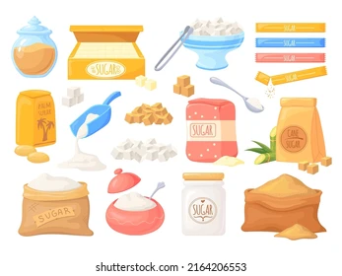
Project: Innovative STEPS (Innovative SusTainability Education for Prosperous Schools)
Project Agreement Number: 2022-1-SK01-KA220-SCH-000085417
Sacharidy
Sacharidy sú hlavným zdrojom glukózy, čo je najpohotovejší a najdôležitejší zdroj energie pre naše telo.
Jednoduché cukry majú jednoduchú štruktúru, sú rozpustné vo vode, chutia sladko. Sú rýchlym zdrojom energie a hladinu glukózy v krvi zvýšia veľmi rýchlo. V potravinách sa vyskytujú prirodzene, napr. v ovocí a nesladenom mlieku. Patrí tu aj stolový cukor, ktorým sladíme a ktorý sa získava z cukrovej repy a z cukrovej trstiny. Väčšinu jednoduchých cukrov prijímame konzumáciou rôznych priemyselne spracovaných potravín a sladených nápojov. Toto zvyšuje riziko vzniku obezity, ochorení srdca a ciev, cukrovky, rakoviny a zubného kazu. Ich príjem preto treba obmedzovať
The European Commission's support for the production of this publication does not constitute an endorsement of the contents, which reflect the views only of the authors, and the Commission cannot be held responsible for any use which may be made of the information contained therein.

Slide 7
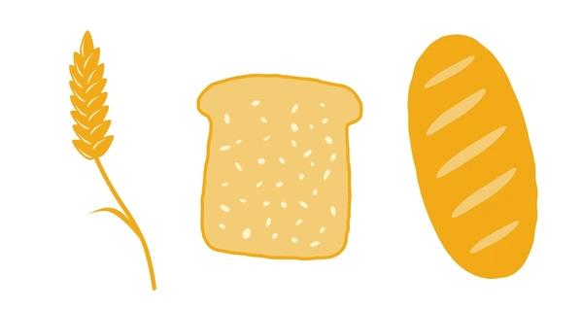
Project: Innovative STEPS (Innovative SusTainability Education for Prosperous Schools)
Project Agreement Number: 2022-1-SK01-KA220-SCH-000085417
Škroby
Škroby (polysacharidy) sú komplexné sacharidy, majú zložitú štruktúru a nemajú sladkú chuť. Energiu dodávajú postupne a udržujú vyrovnanú hladinu glukózy v krvi. Ich zdrojom sú rastlinné potraviny, ako obilniny a výrobky z nich (chlieb, pečivo, cestoviny, kaše, vločky), pseudoobilniny (pohánka, quinoa), zemiaky, ryža, strukoviny, zelenina a ovocie. V strave treba uprednostniť celozrnné škrobové potraviny, ktoré obsahujú aj vlákninu, vitamíny, minerálne látky a ďalšie prospešné zložky.
The European Commission's support for the production of this publication does not constitute an endorsement of the contents, which reflect the views only of the authors, and the Commission cannot be held responsible for any use which may be made of the information contained therein.

Slide 8
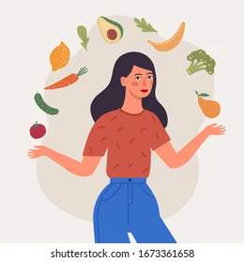
Project: Innovative STEPS (Innovative SusTainability Education for Prosperous Schools)
Project Agreement Number: 2022-1-SK01-KA220-SCH-000085417
Vláknina
Vláknina je súbor rôznych, v tráviacom trakte ťažko stráviteľných alebo nestráviteľných sacharidov, ktoré sa vyskytujú len v rastlinných potravinách.
Nerozpustná vláknina podporuje pohyb čriev a zlepšuje vyprázdňovanie.
Rozpustná vláknina pri kontakte s vodou tvorí gélovú konzistenciu. Prospešné baktérie v hrubom čreve ju dokážu tráviť (fermentovať), čím sa udržiava zdravé črevné prostredie. Takáto vláknina má preto prebiotické účinky.
The European Commission's support for the production of this publication does not constitute an endorsement of the contents, which reflect the views only of the authors, and the Commission cannot be held responsible for any use which may be made of the information contained therein.

Slide 9
Project: Innovative STEPS (Innovative SusTainability Education for Prosperous Schools)
Project Agreement Number: 2022-1-SK01-KA220-SCH-000085417
Tuky
Tuky sú hlavným zdrojom energie pre náš organizmus. Hromadia sa v tukovom tkanive, ktoré slúži ako zásoba energie. Nadmerné ukladanie však vedie k obezite a je zdraviu škodlivé. Tuky plnia aj iné úlohy, ako je termoregulácia, vstrebávanie vitamínov, tvorba hormónov a sú zdrojom esenciálnych mastných kyselín. Základnou súčasťou tukov sú mastné kyseliny a glycerol.
Nasýtené mastné kyseliny sa vyskytujú prevažne v živočíšnych tukoch, v kokosovom a palmovom tuku. Majú tuhú konzistenciu. Pri nadmernom príjme ohrozujú zdravie a zvyšujú riziko srdcovo-cievnych chorôb.
Nenasýtené mastné kyseliny sa vyskytujú prevažne v rastlinných olejoch, orechoch, semenách a rybách. Podporujú zdravie a znižujú riziko srdcovo-cievnych chorôb.
Esenciálne mastné kyseliny si organizmus nedokáže tvoriť sám a je odkázaný na ich príjem v strave. Hlavným zdrojom esenciálnych omega-6 mastných kyselín sú rastlinné oleje, predovšetkým slnečnicový olej. Bohatým zdrojom esenciálnych omega-3 mastných kyselín sú ľanové semená, vlašské orechy, repkový olej a rybí tuk.
Trans-mastné kyseliny sú zdraviu škodlivé. Obsahujú ich najmä priemyselne spracované potraviny.
The European Commission's support for the production of this publication does not constitute an endorsement of the contents, which reflect the views only of the authors, and the Commission cannot be held responsible for any use which may be made of the information contained therein.

Slide 10
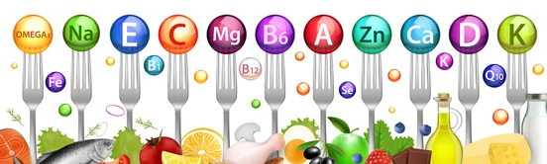
Project: Innovative STEPS (Innovative SusTainability Education for Prosperous Schools)
Project Agreement Number: 2022-1-SK01-KA220-SCH-000085417
Vitamíny, minerálne látky a stopové prvky
Vitamíny, minerálne látky a stopové prvky sú mikroživiny, ktoré telo potrebuje na vykonávanie celého radu normálnych fyziologických funkcií. Sú to esenciálne látky, ktoré musíme prijímať z potravy.
Vitamíny sú rozpustné v tukoch (vitamíny A, D, E, K) alebo vo vode (vitamín C a vitamíny skupiny B).
Medzi minerálne látky patria napr. vápnik, horčík, sodík, draslík a ďalšie.
Dôležité stopové prvky sú napr. železo, jód, zinok, meď a ďalšie.
The European Commission's support for the production of this publication does not constitute an endorsement of the contents, which reflect the views only of the authors, and the Commission cannot be held responsible for any use which may be made of the information contained therein.

Slide 11
Project: Innovative STEPS (Innovative SusTainability Education for Prosperous Schools)
Project Agreement Number: 2022-1-SK01-KA220-SCH-000085417
ZAPAMÄTAJTE SI!
Potrava patrí medzi základné podmienky existencie človeka (podobne ako voda alebo vzduch (kyslík). Funkciou a cieľom príjmu potravy je dodávka energie a živín a všestranná podpora telesných a duševných úloh tela. Potrava sa skladá z potravín. Každá potravina má svoju energetickú a nutričnú hodnotu.
Dostatočný a neustály príjem bielkovín v potrave je pre organizmus nevyhnutný.
Nedostatok, ale aj nadmerný príjem zvlášť živočíšnych bielkovín, nie sú zdraviu prospešné.
Až dve tretiny prijímaných bielkovín by mali mať rastlinný pôvod
V rámci zdravej výživy by mali prevažovať komplexné sacharidy, príjem jednoduchých cukrov treba minimalizovať.
Všetky druhy vláknin sú zdraviu prospešné. Odporúčaný denný príjem vlákniny je 30 gramov pre mužov aj ženy, pre deti je to množstvo rovné ich veku + 5 gramov denne.
Vplyv tukov na naše zdravie závisí od ich zloženia a od skonzumovaného množstva.
V rámci zdravej výživy by mali prevažovať tuky s nenasýtenými mastnými kyselinami.
Vitamíny, minerálne látky a stopové prvky sú pre fungovanie organizmu nevyhnutné. Organizmus ich musí prijímať z potravy.
The European Commission's support for the production of this publication does not constitute an endorsement of the contents, which reflect the views only of the authors, and the Commission cannot be held responsible for any use which may be made of the information contained therein.

Slide 12
Project: Innovative STEPS (Innovative SusTainability Education for Prosperous Schools)
Project Agreement Number: 2022-1-SK01-KA220-SCH-000085417
Ciele:
• žiaci používajú správnu terminológiu na opísanie procesov a javov spojených s výživou človeka,
• vysvetliť, prečo telo človeka potrebuje živiny,
• žiaci plánujú a realizujú jednoduché projekty v oblasti výživy,
• žiaci prezentujú a obhajujú výsledky svojej práce.
ZDROJ: https://www.statpedu.sk/sk/metodicky-portal/volitelne-predmety/viem-co-zjem/
Zručnosti: Komunikačné, prezenčné, sociálne.
Metódy a formy: skupinová práca, projektové vyučovanie
Odporúčaná veková kategória: 10-14 rokov
Čas: 45 - 90 min.
Kľúčové pojmy: Potrava, Potravina, Jedlo, Strava, Živiny
Kľúčové kompetencie: Skupinová práca rozvíja komunikačné a organizačné schopnosti žiakov. Po realizácii hodiny: Zmenili žiaci svoje stravovanie?
The European Commission's support for the production of this publication does not constitute an endorsement of the contents, which reflect the views only of the authors, and the Commission cannot be held responsible for any use which may be made of the information contained therein.

Slide 13
Project: Innovative STEPS (Innovative SusTainability Education for Prosperous Schools)
Project Agreement Number: 2022-1-SK01-KA220-SCH-000085417
Aktivita 1 : Kolotoč pojmov – skupinový brainstorming
Pomôcky: papiere A4 s kľúčovými pojmami: Potrava, Potravina, Jedlo, Strava, Živiny
Rozdeľte žiakov do piatich skupín.
Každá skupina dostane jednu farbu pera alebo fixky.
Po obvode triedy rozvešajte hárky papiera s kľúčovými pojmami.
Každá skupina bude stáť pri jednom z hárkov.
Po odštartovaní členovia skupiny píšu všetko, čo im napadne o pojme, ktorý majú napísaný na papieri.
Po časovom intervale (2 min) sa v smere hodinových ručičiek skupina posuniete k ďalšiemu hárku papiera.
Skupina dopisuje na hárok to, čo predchádzajúca skupina nenapísala. Informácie by sa nemali opakovať.
Po prejdení všetkých hárkov sa skupina vráti k svojmu pôvodnému hárku.
Spoločne skontrolujte informácie, ktoré sú na hárku napísané. Podľa rôznych farieb viete rozoznať, ktorá skupina čo napísala.
Prečiarknite informácie, ktoré sú na papieri uvedené dvakrát.
Spočítajte fakty na každom papieri, ktorá skupina koľko napísala. Vyhodnoťte najlepšiu skupinu.
The European Commission's support for the production of this publication does not constitute an endorsement of the contents, which reflect the views only of the authors, and the Commission cannot be held responsible for any use which may be made of the information contained therein.

Slide 14
Project: Innovative STEPS (Innovative SusTainability Education for Prosperous Schools)
Project Agreement Number: 2022-1-SK01-KA220-SCH-000085417
Aktivita 2 : Farebný jedálny lístok - domáca úloha alebo práca na hodine
1. Tvoju úlohu bude doplniť tabuľku podľa toho ako sa celý týždeň stravuješ:
2. Vo svojej tabuľke vyznač: červenou farbou potravinu, zelenou jedlo, žltou stravu.
3. Diskutujte o farbách, ktoré ste použili a prečo.
3. Ktorý deň v týždni sa podľa teba stravuješ zdravo a ktorý nezdravo? Diskutuj o tom so svojimi spolužiakmi.
4. Domáca úloha : Vyber si jeden deň z tvojho týždňa o ktorom si myslíš, že sa ten deň zdravo stravuješ. Priprav si krátku prezentáciu vo forme plagátu na A3 papier. Svoj plagát prezentuj na nasledujúcej hodine pred svojimi spolužiakmi a diskutujte o tom, či je tvoje jedlo naozaj zdravé.
Dátum | Raňajky | Desiata | Obed | Olovrant | Večera
Pondelok
Utorok
Streda
Štvrtok
Piatok
Sobota
Nedeľa
The European Commission's support for the production of this publication does not constitute an endorsement of the contents, which reflect the views only of the authors, and the Commission cannot be held responsible for any use which may be made of the information contained therein.

Slide 15
Project: Innovative STEPS (Innovative SusTainability Education for Prosperous Schools)
Project Agreement Number: 2022-1-SK01-KA220-SCH-000085417
Otázka z dotazníka pre študentov – správna odpoveď
Medzi makronutrienty (makroživiny) patria
a. Bielkoviny, sacharidy, tuky
b. Aminokyseliny, glukóza, mastné kyseliny
c. Vláknina
d. Vitamíny a minerálne látky
e. Neviem
The European Commission's support for the production of this publication does not constitute an endorsement of the contents, which reflect the views only of the authors, and the Commission cannot be held responsible for any use which may be made of the information contained therein.

Slide 16
Project: Innovative STEPS (Innovative SusTainability Education for Prosperous Schools)
Project Agreement Number: 2022-1-SK01-KA220-SCH-000085417
Ďakujeme Vám za pozornosť!
The European Commission's support for the production of this publication does not constitute an endorsement of the contents, which reflect the views only of the authors, and the Commission cannot be held responsible for any use which may be made of the information contained therein.

